Slide 1

Сайт
Синергетики

Slide 2

Инструкция по запуску
# WIP
### setup
```bash
npm i
docker-compose up
```
### start
```bash
npm run start
```
### dev
```bash
npm run dev
```

Slide 3
Проблема: Сложность в синхронизации и управлении большим объемом данных. Нет возможности оперативного обновления информации в режиме реального времени, удобной интеграции мультимедийного контента и партнерских материалов
Текущее решение: яндекс форма

Slide 4
Функции
1. Личные кабинеты спортсмена и участника
2. Управление командами
3. Отображение онлайн-таблицы с медальным зачетом по университета
4. Отображение расписания игр
5. Визуализация сетки соревнований (по дисциплинам или видам спорта), включая результаты
6. Размещение фотографий и видео с фестиваля
7. Интерактивная форма для подачи заявок командами на участие в фестивале, включая отслеживание статуса рассмотрения

Slide 5
Функции
1. Размещение и редактирование логотипов партнеров с гиперссылками на их сайт.
2. Личный кабинет администратора (Управление участниками и командами, выгрузка таблиц данных, редактирование информации о соревнованиях)
3. Адаптивность под мобильные устройства и планшет.
4. Назначение капитана команд
5. Интеграция видеотрансляций
6. Болельщики и подписчики команд

Slide 6
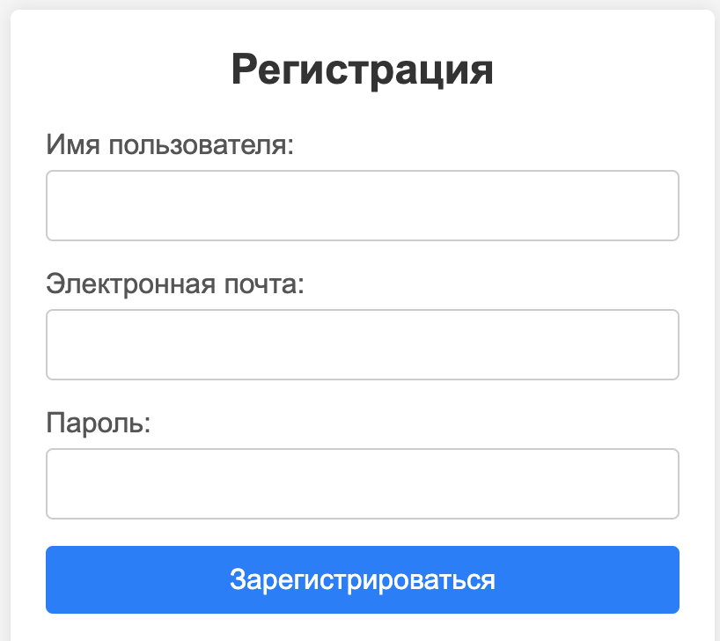
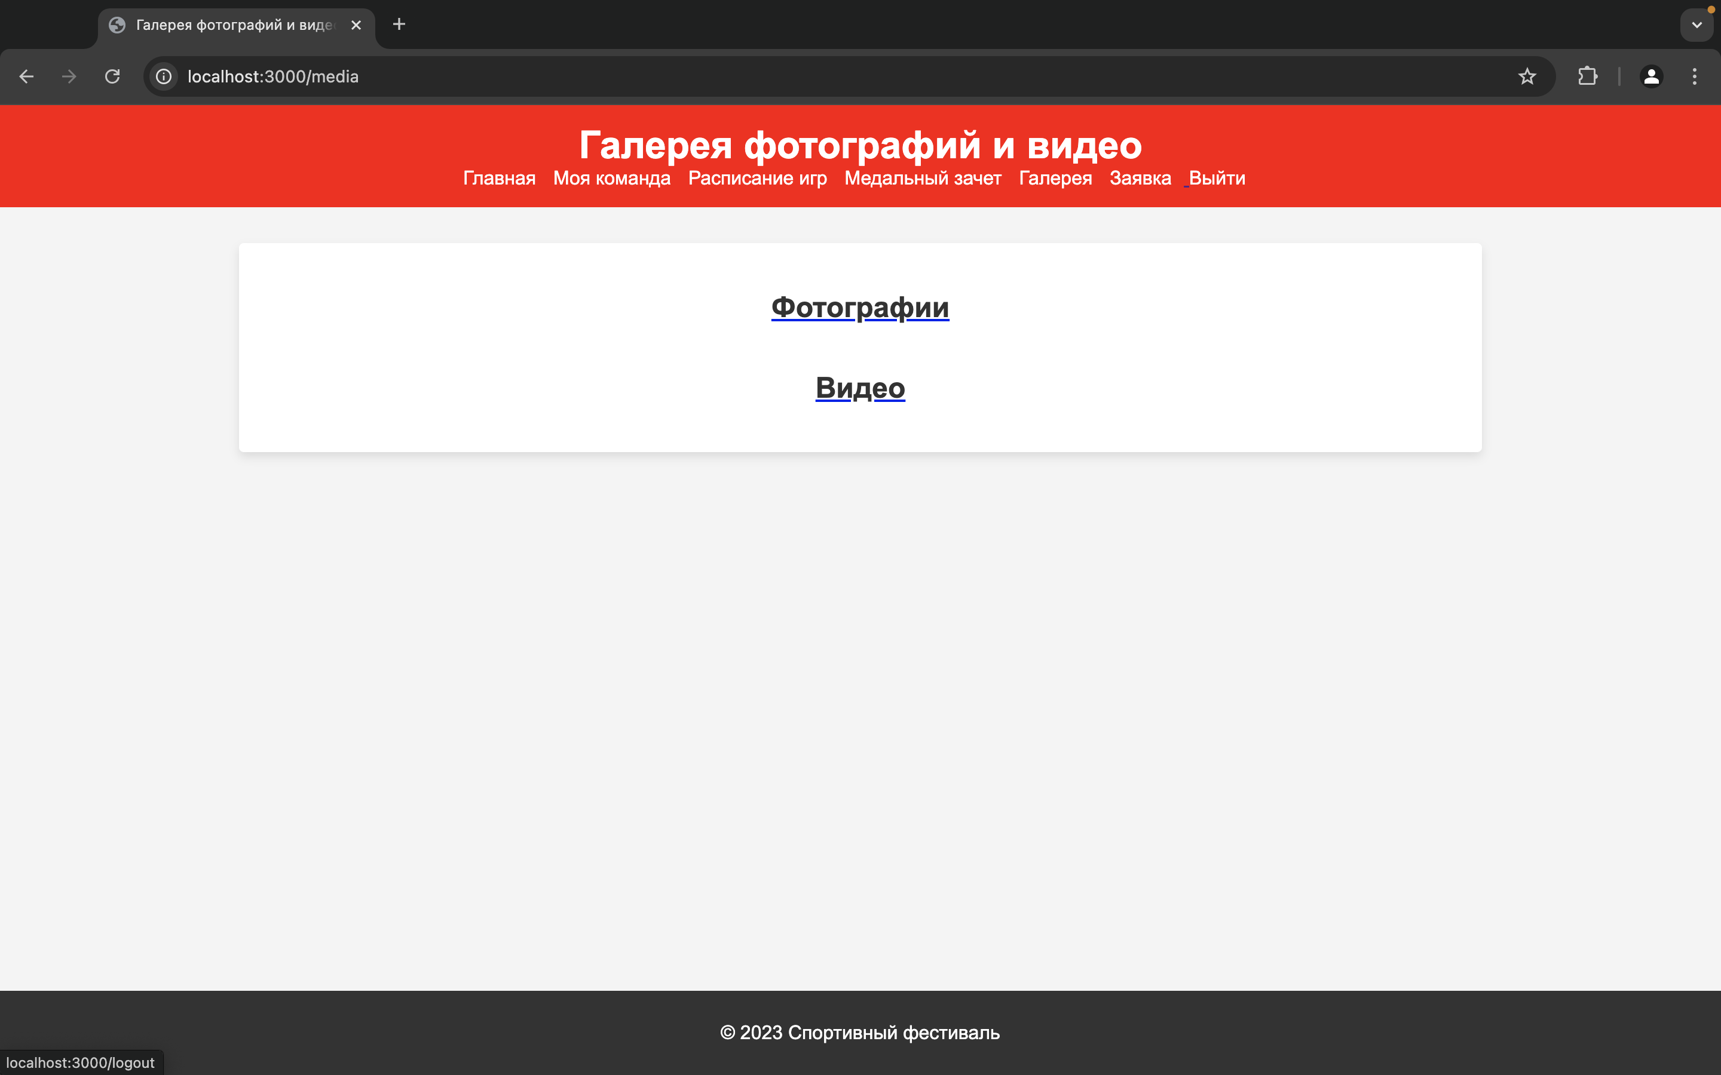
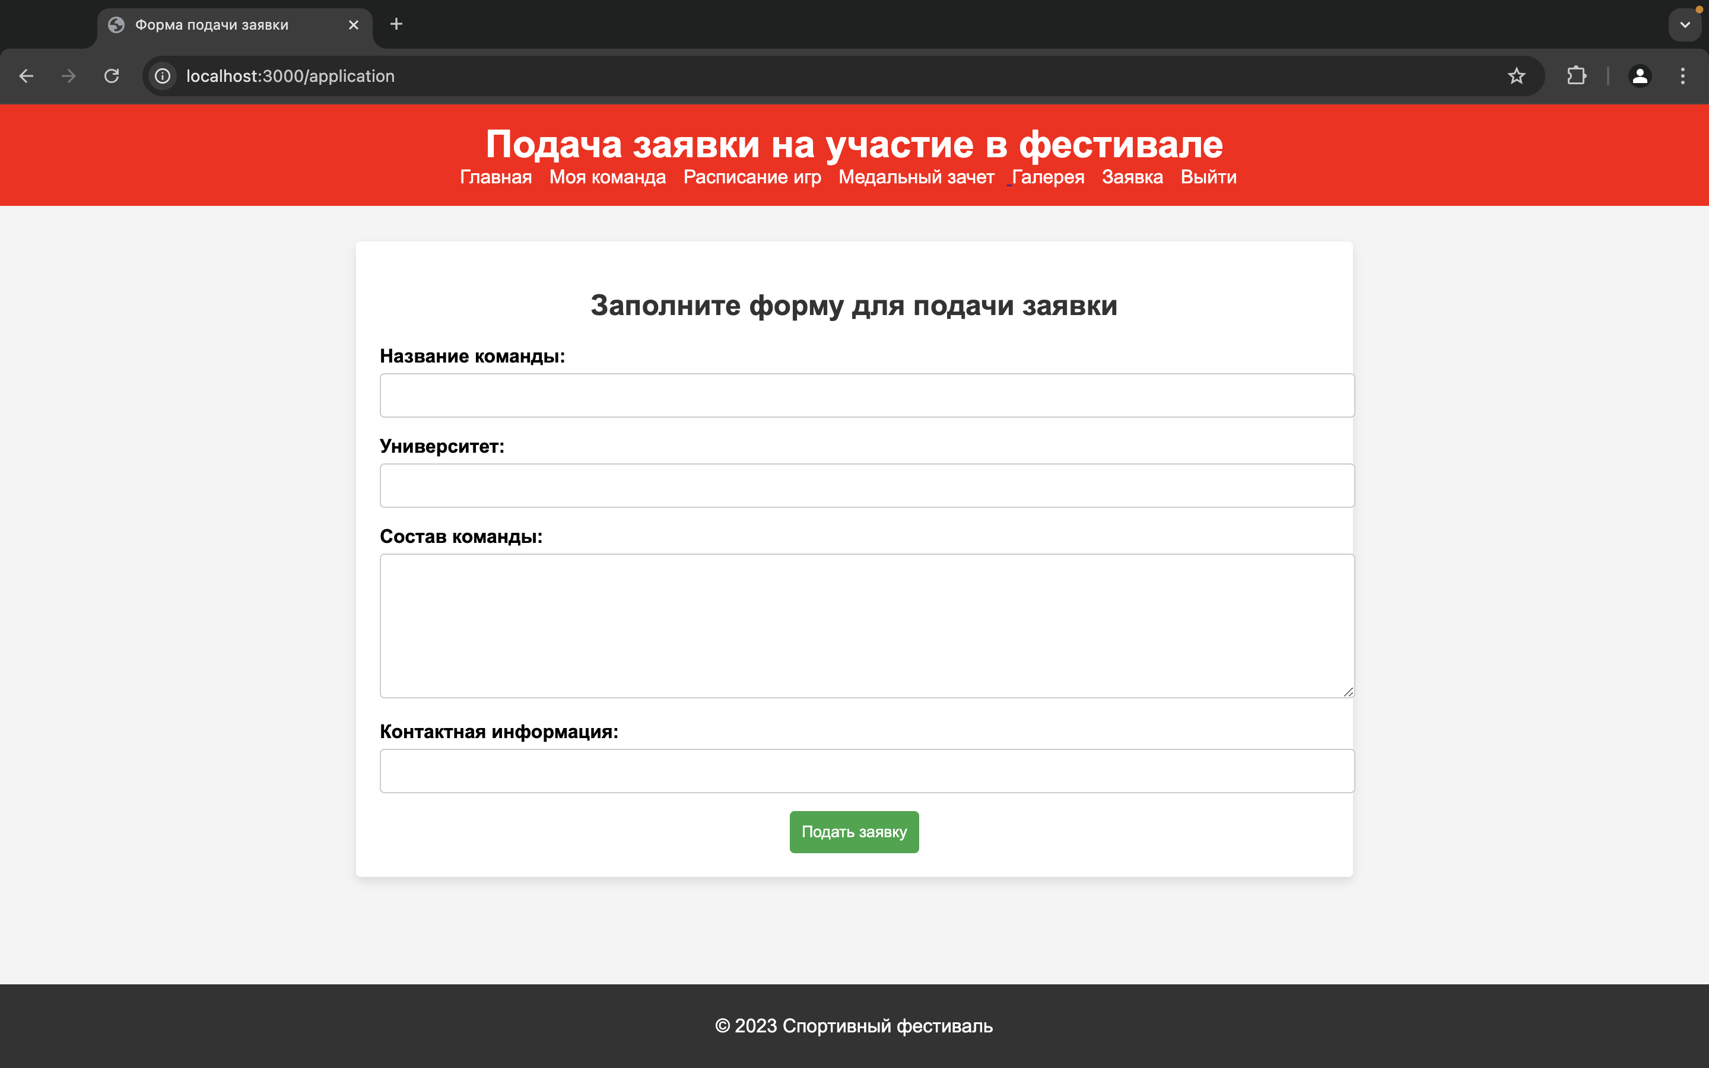

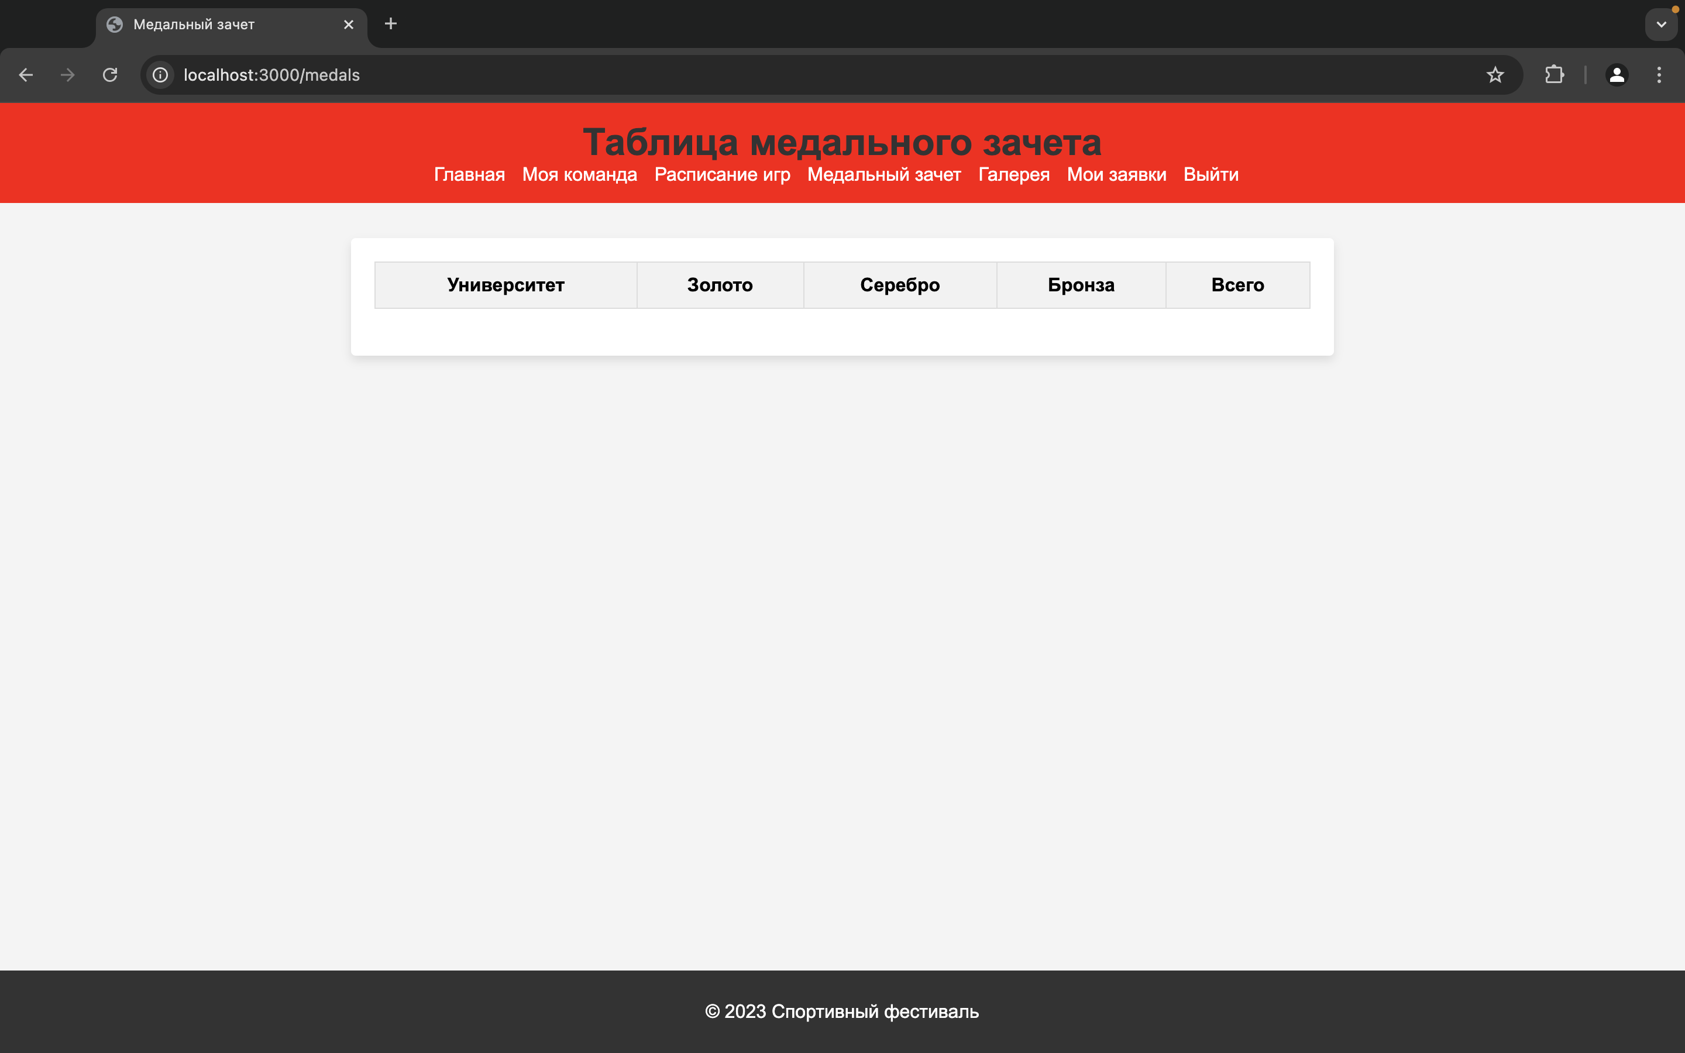

Slide 7
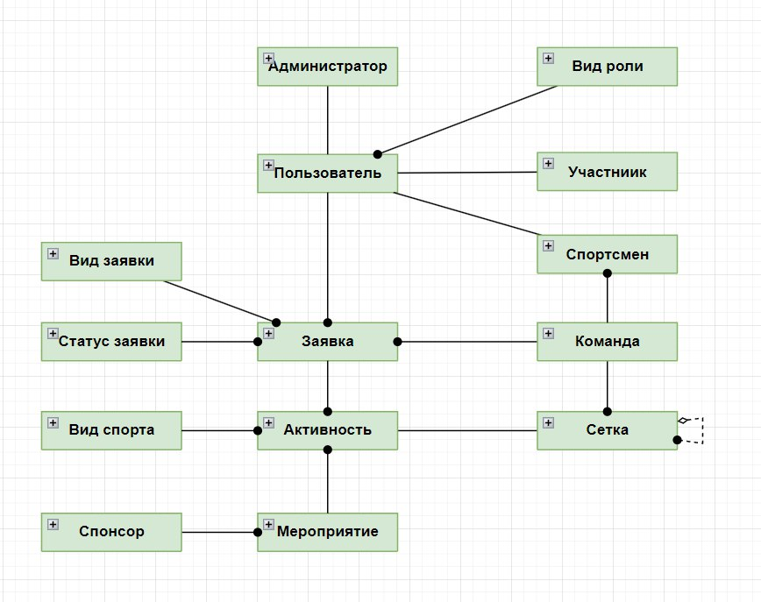
Структура БД

Slide 8
Роли
1. Пользователь
2. Спортсмен
3. Участник

Slide 9
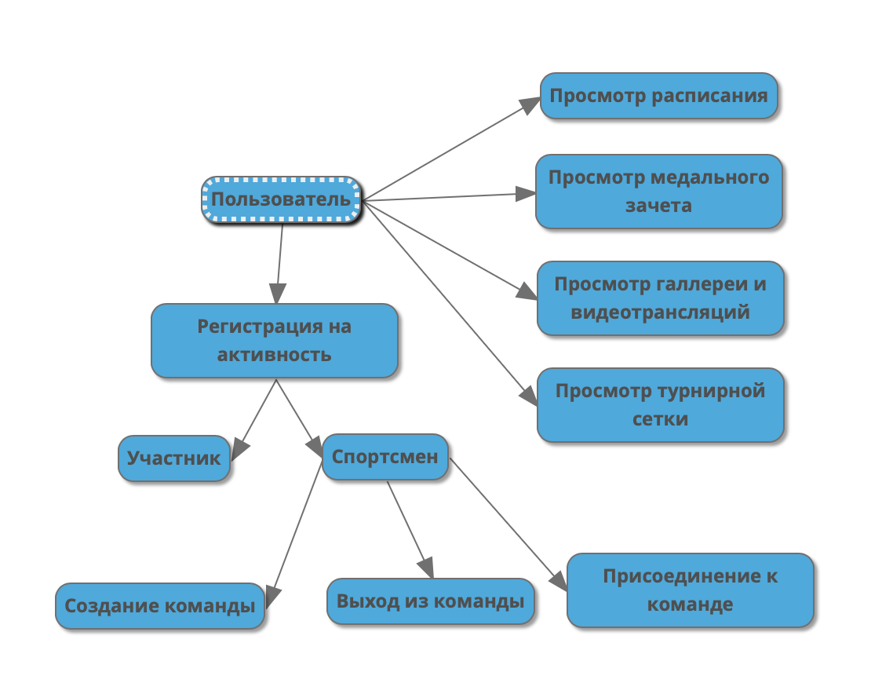
Взаимодействие

Slide 10
Технологии
Наша гордость:
Node.js
Участвовали в хакатоне вовремя того, как были на работе
ejs
Express.js
PostgreSQL

Slide 11
Дизайн
Кнопки
формы
всплывающие окна
слайдеры
выпадающие меню
уведомления
анимации

Slide 12
Безопасность
Распределение ролей и прав
SSL/TLS шифрование
Сильные пароли
Защита от XSS и SQL-инъекций.

